Slide 1
投资有风险，入市需谨慎！
陆炳羽【A0150623100003】：课程顾问
王泽文【A0150623060004】：编写
王冬冬【A0150122070005】：转述
郑重提示：本课程所涉观点，非个人观点，均基于软件数据，仅供学习交流，不构成任何投资买卖建议，据此入市风险自负。

Slide 2

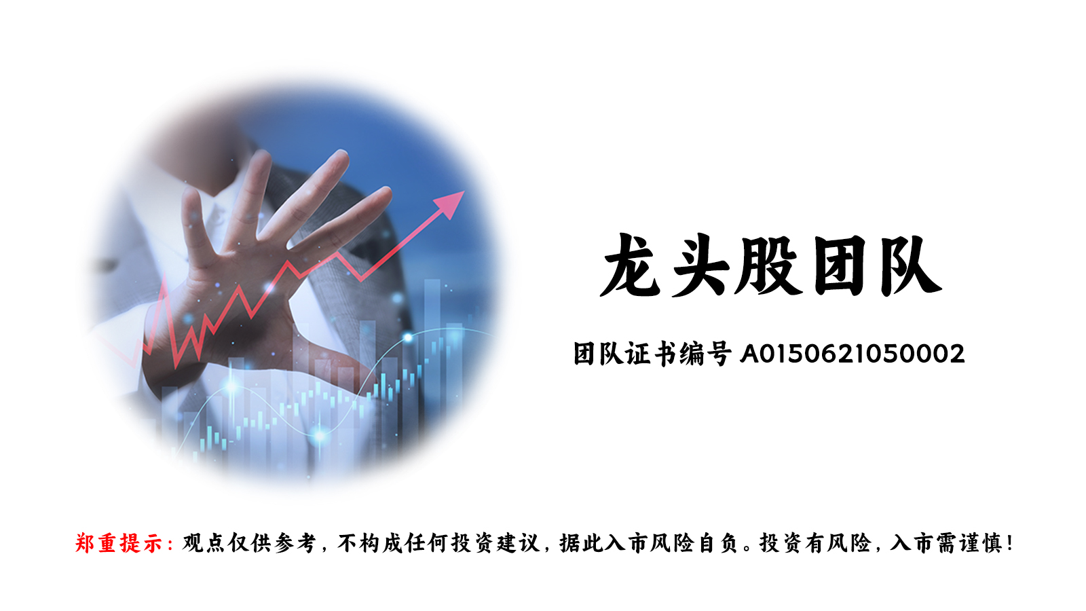

Slide 3
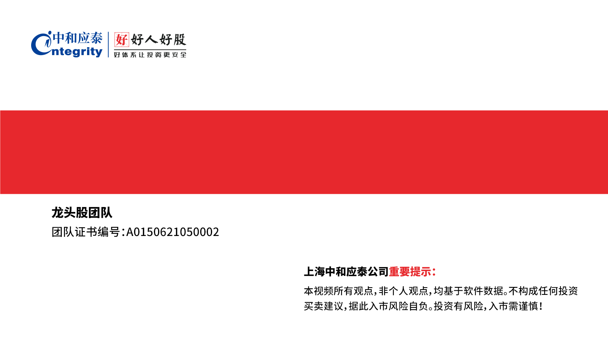

Slide 4

本节课程安排
1
强势模型买卖规则
2
开始复盘
声音画面没问题回复666
龙头股团队
团队证书编号A0150621050002

Slide 5
1
是否有可用仓位
机会来了我是否有仓位去把握？
买股票前
灵魂三问
是否同一个体系
2
赚到的方式我能否复制？
3
做错了会亏多少
我的底线在哪里？
龙头股团队
团队证书编号A0150621050002

Slide 6
当下行情阶段
1、当下行情按照标准应该几层仓位？ 2、是不是管不住手（和行情阶段有关系）？ 3、B比A低的多不多，想不想做？
龙头股团队
团队证书编号A0150621050002

Slide 7
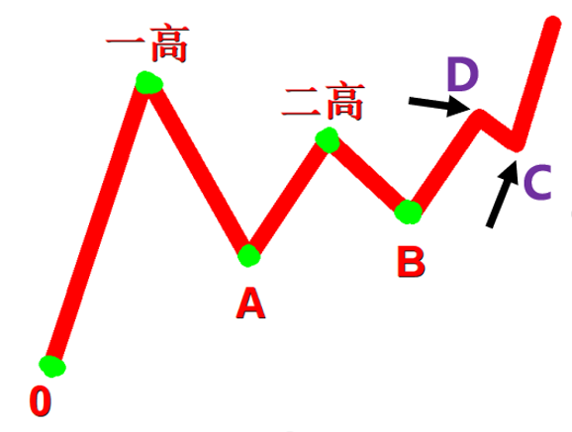
强势模型标准图形
高点看收盘价，低点看最低价
扭转：扭转当天收盘价>=二高*0.99
回踩：扭转二高后，第一次回踩操盘辅助线
取点口诀
一涨二回再确认
三点上移是上涨
取点定趋势：借助趋势的力量
龙头股团队
团队证书编号A0150621050002

Slide 8
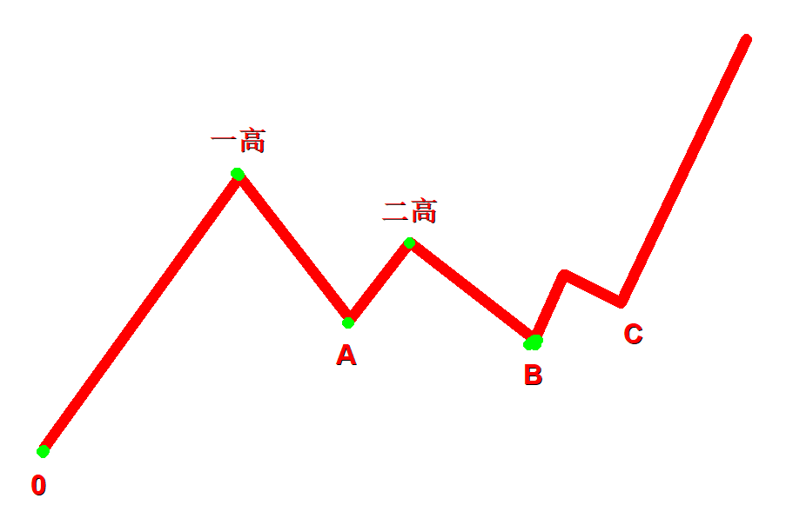
第二种强势模型标准图形
熊市行情容易跌破趋势 牛市初期行情上涨的股票数量多
龙头股团队
团队证书编号A0150621050002

Slide 9
交易体系核心要素：选股，择时以及风险控制
风控的三道防线：
系统性的风险控制标准--仓位管理 个股的持仓比例 纠错标准
龙头股团队
团队证书编号A0150621050002

Slide 10
如何制定买卖规则：这个和认知有关，也就是对事物判断的标准有关
先分析过往交易：
1、有没有固定的买点标准 2、交易的结果如何（曾经这样的情况对错是多少，然后就是想明白，对了怎么处理，错了怎么处理） 再定制买卖规则： 先解决大亏、再解决小赚，再解决大赚
交易和人生是一样的，都是不同的决策，而且决策（不可逆）
龙头股团队
团队证书编号A0150621050002

Slide 11

强势模型买点标准
买点的标准
1、扭转二高后第一次回踩到操盘辅助线 2、扭转二高后，在未触发止盈和纠错标准的情况下，再次回踩操盘辅助线 注意：
回踩操盘线与K线是阴线还是阳线没关系
多空趋势线是红是绿没关系
操盘决策是资金流入还是流出没关系
龙头股团队
团队证书编号A0150621050002

Slide 12


强势模型卖出标准-止盈
止盈标准
止盈标准：按照标准买入，累计涨幅超过5%减半仓，剩余等多空趋势线翻绿清仓
注意：符合买入标准买入时，不需要看多空趋势线是红是绿，不需要看操盘决策是否出白
初学者以打磨体系为主：
1、先摆脱大亏，进入小赢小亏的平衡期；
2、通过小仓位训练克服对波动的恐惧
龙头股团队
团队证书编号A0150621050002

Slide 13



强势模型卖出标准-纠错
纠错标准
1、盘中跌破持仓当天操盘线5%，立即触发纠错（操盘线*0.95>当下最低价）
2、连续两天收盘价跌破操盘线，第二天收盘前纠错
以上两个标准触发任意一条立即纠错
纠错的意义：
不要抱有侥幸心理，来考验自己持股的耐心：先虑风险，后虑收益
赚的是长远的钱，而不是靠一个股票暴富，不能因为急着赚钱而忽略了标准
龙头股团队
团队证书编号A0150621050002

Slide 14
行情阶段
1、当下行情按照标准应该几层仓位？ 2、是不是管不住手（和行情阶段有关系）？ 3、B比A低的多不多，想不想做？
龙头股团队
团队证书编号A0150621050002

Slide 15

用客观的市场标准替代主观的交易情绪
知行合一平常心 欲速则不达 学到、做到、赚到、守住利润
作业训练夯实基础知识+学习初期大量复盘+风控三道防线
龙头股团队
团队证书编号A0150621050002

Slide 16
买卖规则的意义：交易结果矩阵
好的股票是跟踪出来的 好的交易习惯是需要刻意训练的 盘前做计划-盘中做执行-盘后做总结 避免盘中情绪影响
小亏 | 大赚
大亏 | 小赚
龙头股团队
团队证书编号A0150621050002

Slide 17
课程总结
1
买卖规则：【纠错的意义】
不要抱有侥幸心理，来考验自己持股的耐心：先虑风险，后虑收益
赚的是长远的钱，而不是靠一个股票暴富，不能因为急着赚钱而忽略了标准
2
当下行情阶段，准备B比A低的股票
下节课预告： 周线优选（这节课是体系内顺势择强、优中择优的知识点）
龙头股团队
团队证书编号A0150621050002

Slide 18
投资有风险，入市需谨慎！
陆炳羽【A0150623100003】：课程顾问
王泽文【A0150623060004】：编写
王冬冬【A0150122070005】：转述
郑重提示：本课程所涉观点，非个人观点，均基于软件数据，仅供学习交流，不构成任何投资买卖建议，据此入市风险自负。

Slide 19
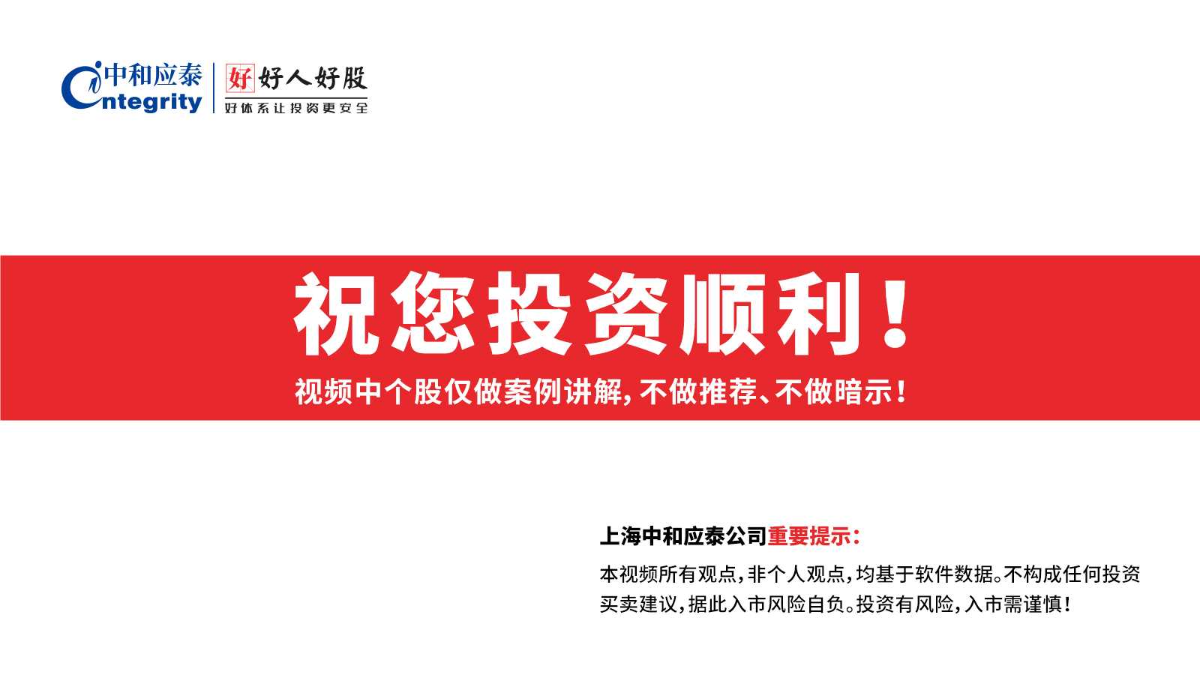
龙头股团队
团队证书编号A0150621050002

